Slide 1
Introducción a Excel
Avance 04

Slide 2

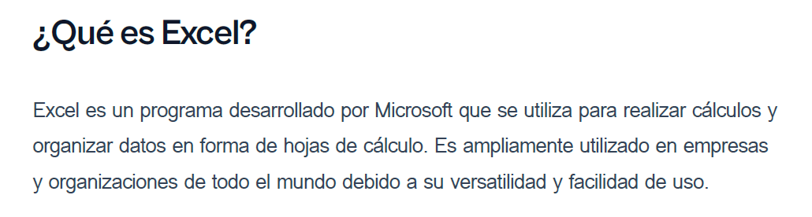
Introducción a Excel

Slide 3
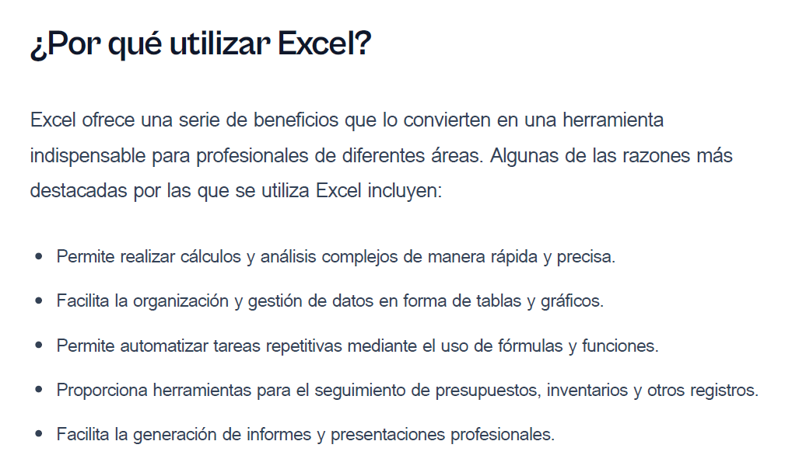
Introducción a Excel

Slide 4
Introducción a Excel

Slide 5
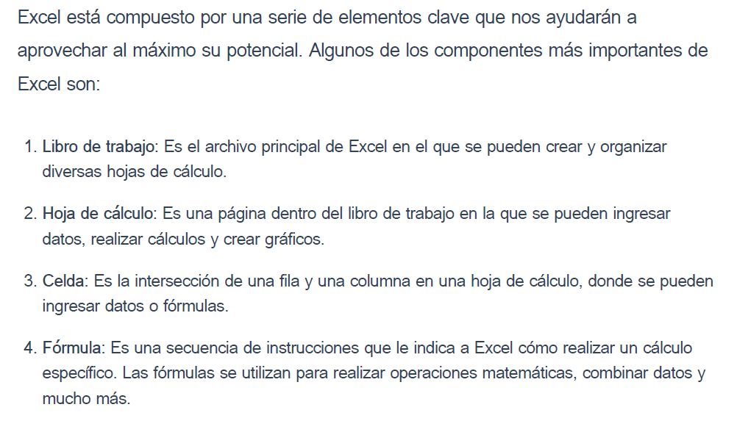
Principales componentes de Excel

Slide 6
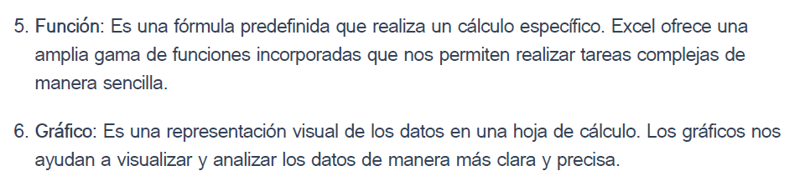
Principales componentes de Excel

Slide 7
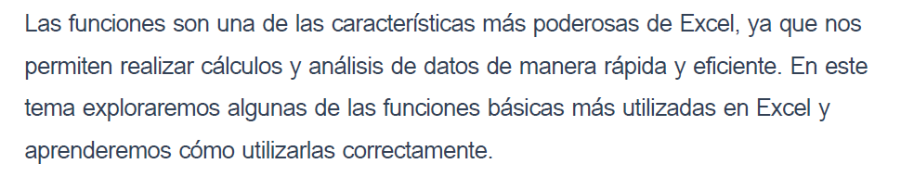
Funciones de Excel

Slide 8
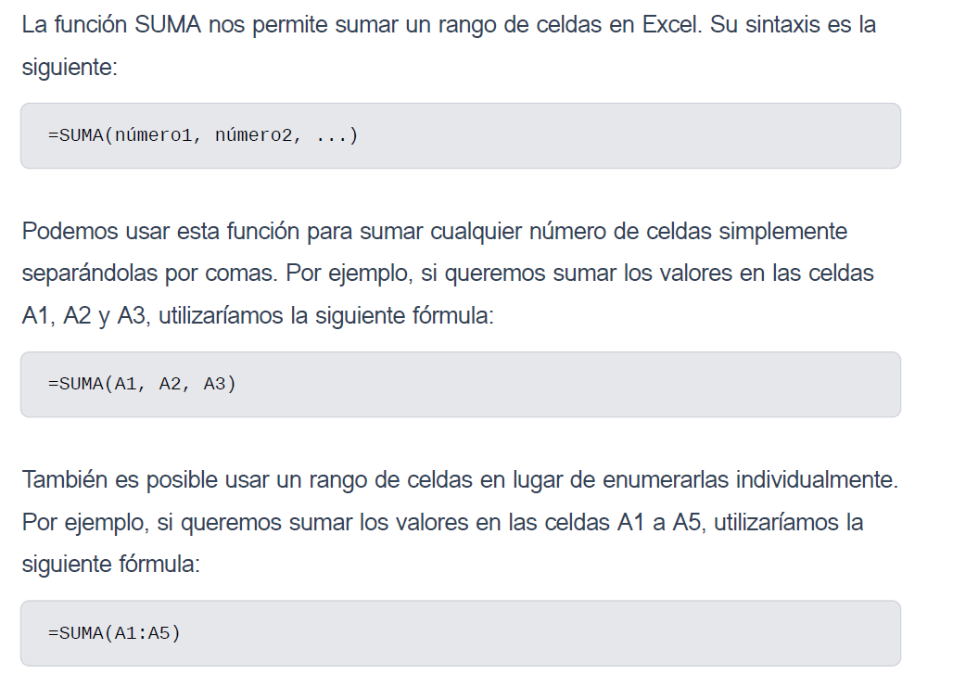
Función SUMA

Slide 9
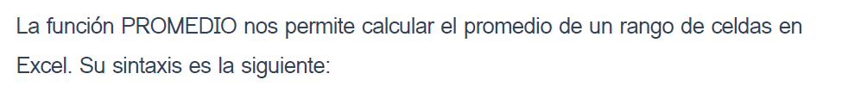
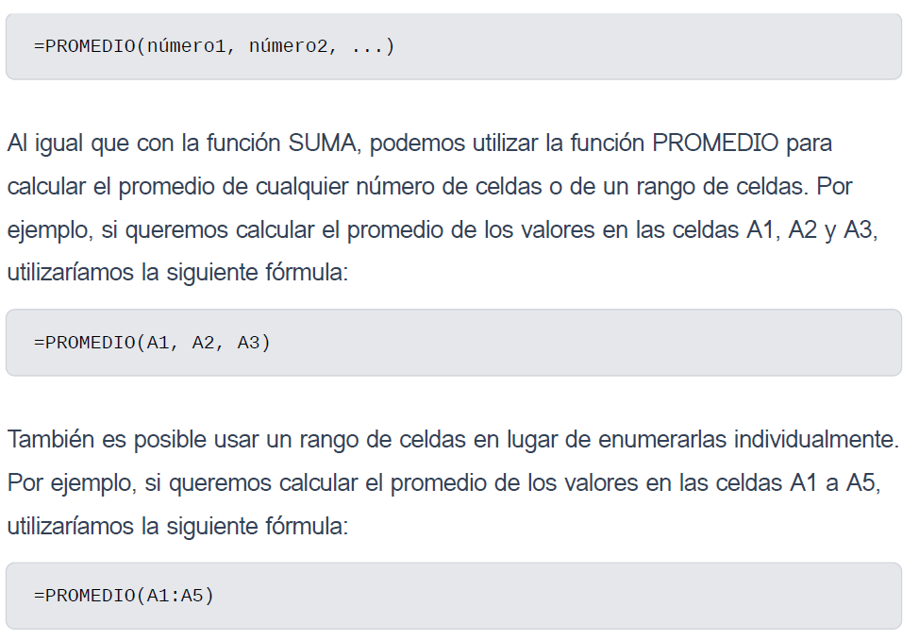
Función PROMEDIO

Slide 10
Función PROMEDIO

Slide 11
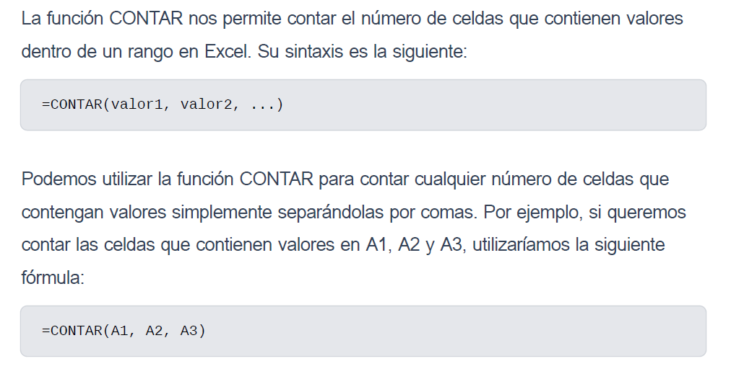
Función CONTAR

Slide 12
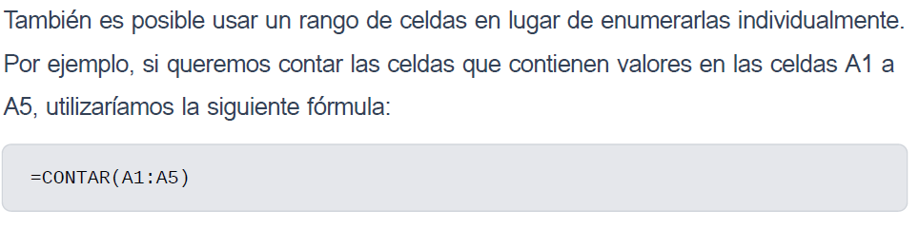
Función CONTAR

Slide 13
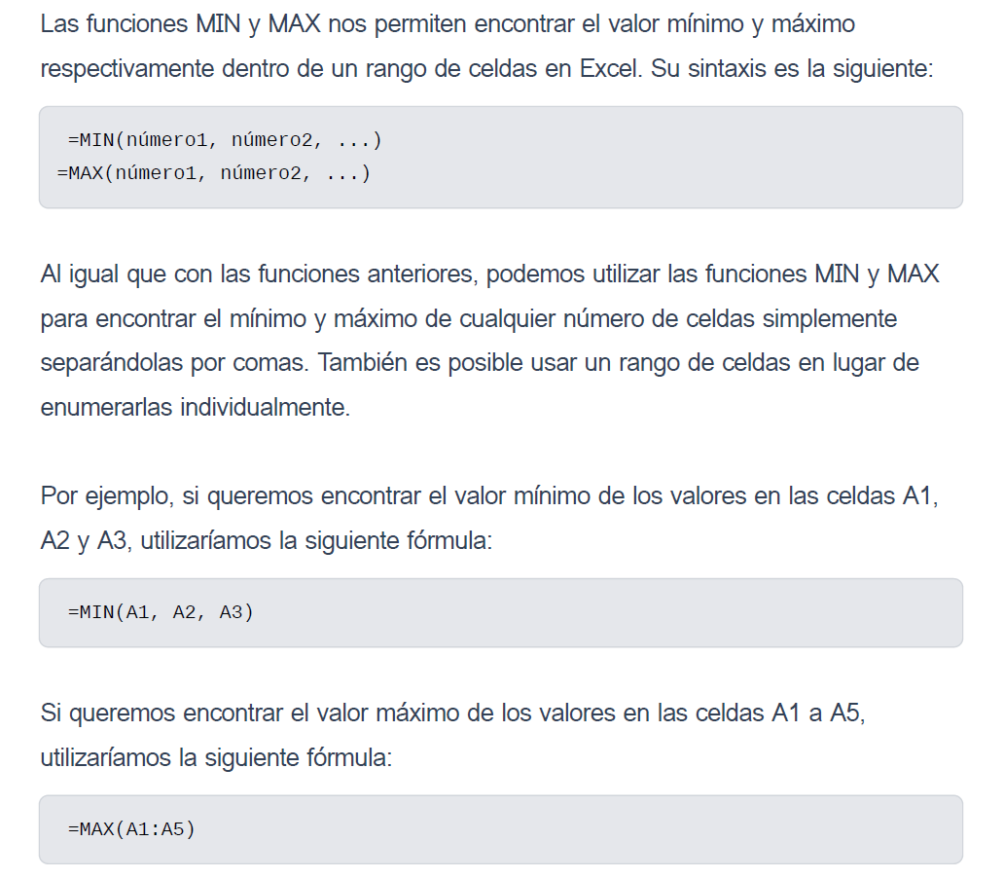
Función MIN y MAX

Slide 14
Función MIN y MAX

Slide 15
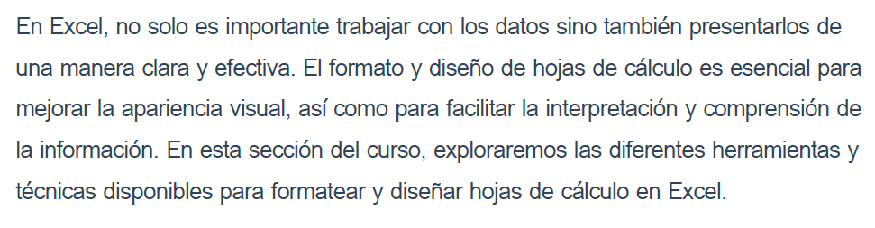
Formato y Diseño

Slide 16

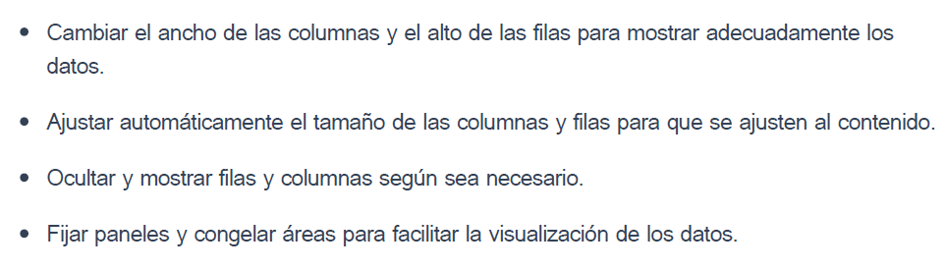
Formato y Diseño

Slide 17

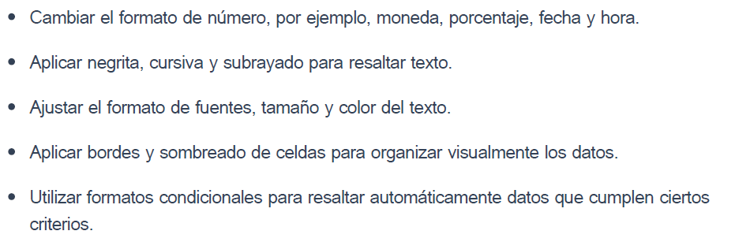
Formato y Diseño

Slide 18

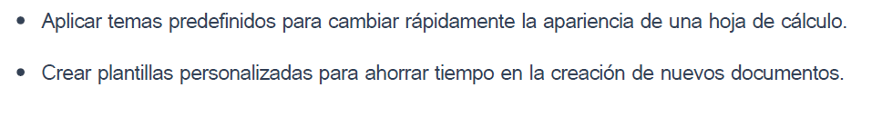
Formato y Diseño

Slide 19
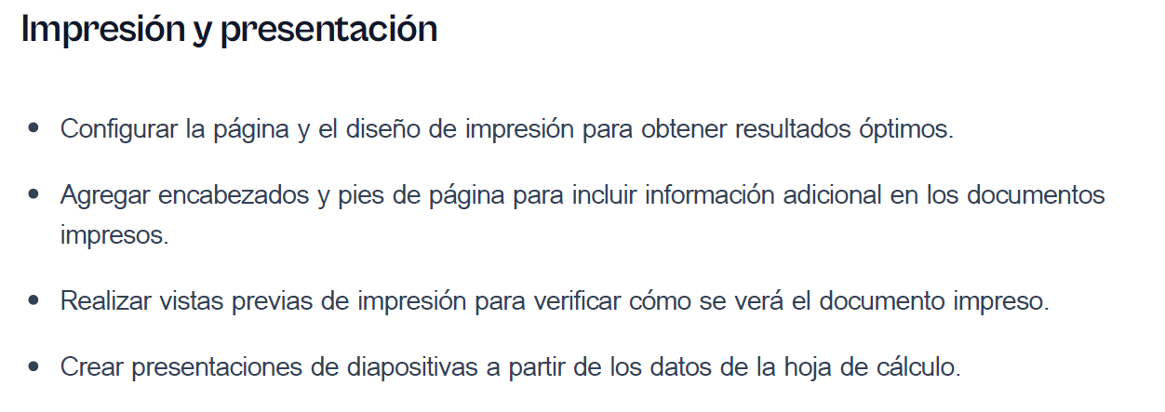
Formato y Diseño

Slide 20

Ejemplo de uso en Excel
En este ejemplo utilizaremos multiplicación sencilla, las funciones: suma, contar, promedio, mínimo y máximo. Se utilizarán algunas reglas condicionales que afectan el formarto de celda y daremos formato a la hoja de cálculo, para luego imprimirla. Observa el video de como se realizó el ejemplo desde 0 y luego realiza la actividad evaluada.

Slide 21
Actividad Evaluada (10 ptos)
Realiza la lista de compras de tu proyecto de ciencias ó robótica en Excel y coloca los precios en USD (puedes usar precios ficticios).
Utiliza la función suma para calcular el costo total.
Utiliza la función promedio para obtener el costo promedio de los materiales.
Utiliza la función mínimo y máximo para conocer el valor mínimo y máximo de los materiales a adquirir.
Establece unos valores máximos por elemento o rubro de tu presupuesto.
Utiliza los condicionales explicados en el video para mostrar:
  Si el monto por rubro total es > al monto presupuestado
  Si el monto por rubro total es < al monto presupuestado
  Si el monto por rubro total es = al monto presupuestado
  Si el monto total del presupuesto es >,< o = al monto total presupuestado
Da formato a tu hoja de cálculo: personaliza de modo profesional tu hoja de cálculo, para ser entregada en pdf.

